Slide 1

Департамент образования и науки Костромской области
ОБЛАСТНОЕ ГОСУДАРСТВЕННОЕ БЮДЖЕТНОЕ
ПРОФЕССИОНАЛЬНОЕ ОБРАЗОВАТЕЛЬНОЕ УЧРЕЖДЕНИЕ
«КОСТРОМСКОЙ ЭНЕРГЕТИЧЕСКИЙ ТЕХНИКУМ ИМ. Ф.В. ЧИЖОВА»
Курсовая работа на тему
Разработка информационной системы по страхованию автомобилей.
Выполнил: Скворцов Дмитрий 3-2ИС
Руководитель: Бессараб С.К
г. Кострома 2022г.

Slide 2

АКТУАЛЬНОСТЬ
Актуальность исследования заключается в том, что разработка информационной системы по страхованию автомобилей является необходимой составляющей современной страховой отрасли. Это позволяет страховым компаниям повышать свою конкурентоспособность и эффективность работы.

Slide 3
Цели и задачи
Цель исследования заключается в создании информационной системы для страхования автомобилей, которая позволит повысить эффективность работы страховой компании, увеличить удобство обслуживания клиентов и уменьшить количество ошибок в процессе работы.
Задачи исследования включают в себя следующие пункты:
Проанализировать требования;
Спроектировать архитектуру;
Разработать БД;
Разработать UI;
Протестировать;
Внедрить систему;
Поддерживать и сопровождать.

Slide 4




Программное обеспечение и
инструменты
VS Code
PHP
Open Serve
MySql Workbench

Slide 5
Схема функционала
Quick Save
Клиент
Администратор
Создание заявки на страхование
Удаление/изменение данных пользователя
Просмотр действующих страховых случаев
Просмотр созданных страховок
Редактирование личных данных

Slide 6
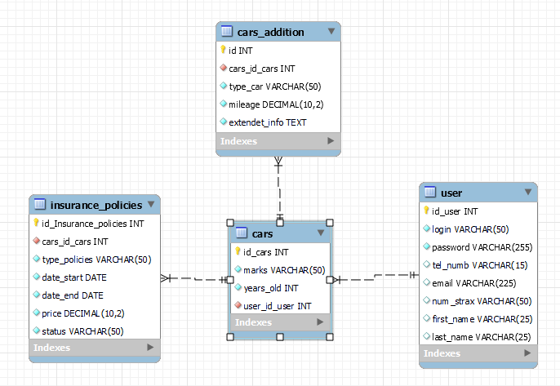
Логическая структура БД

Slide 7
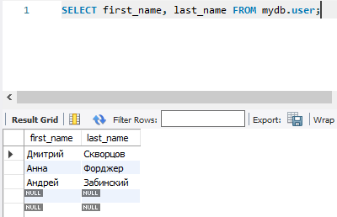
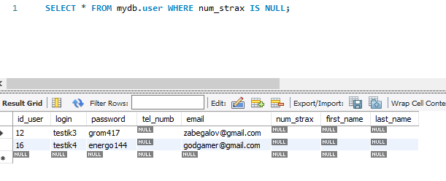
Запросы к БД
Запросы к таблице user

Slide 8
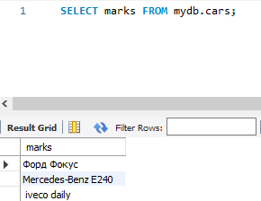
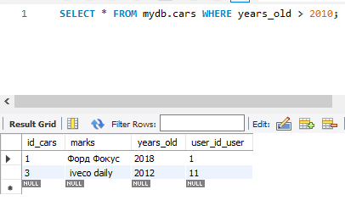
Запросы к БД
Запросы к таблице cars

Slide 9
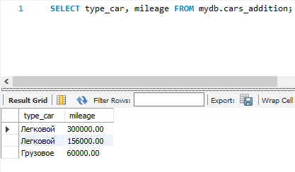
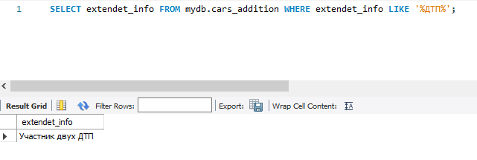
Запросы к БД
Запросы к таблице cars_addition

Slide 10
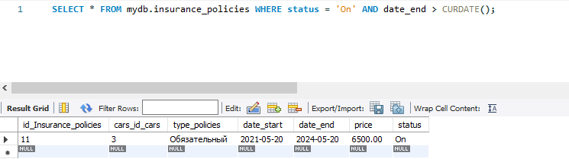
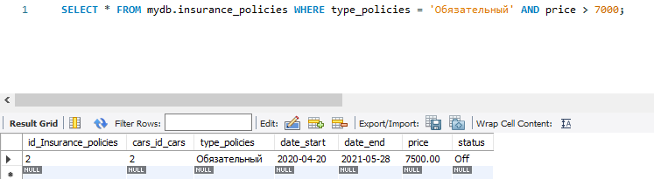
Запросы к БД
Запросы к таблице insurance_policies

Slide 11
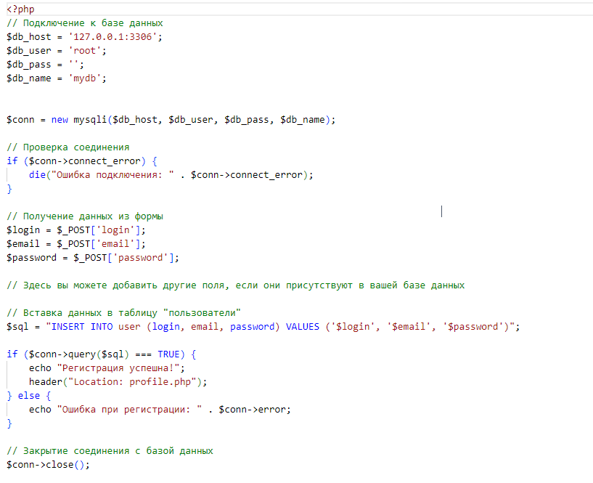
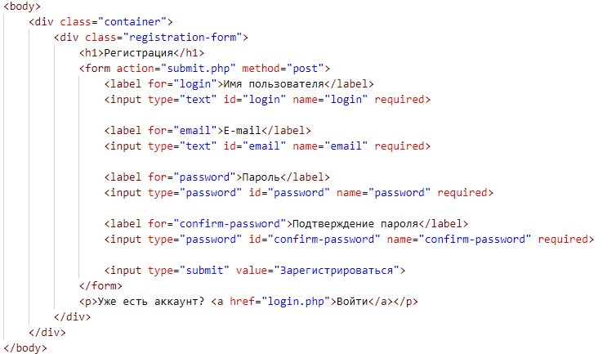
Реализация ИС
Регистрация пользователя

Slide 12
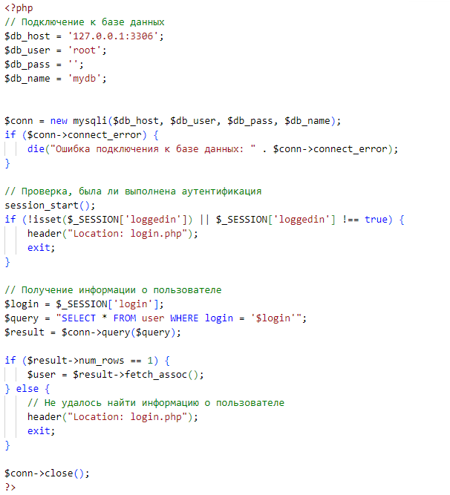
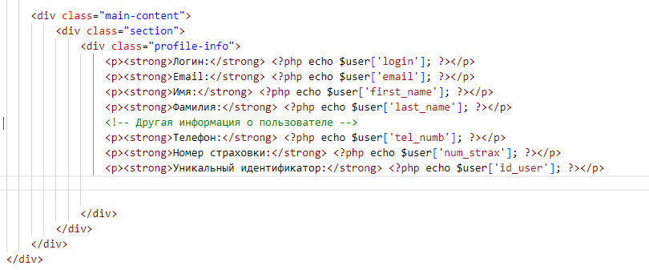
Реализация ИС
Реализация личного кабинета на сайте

Slide 13
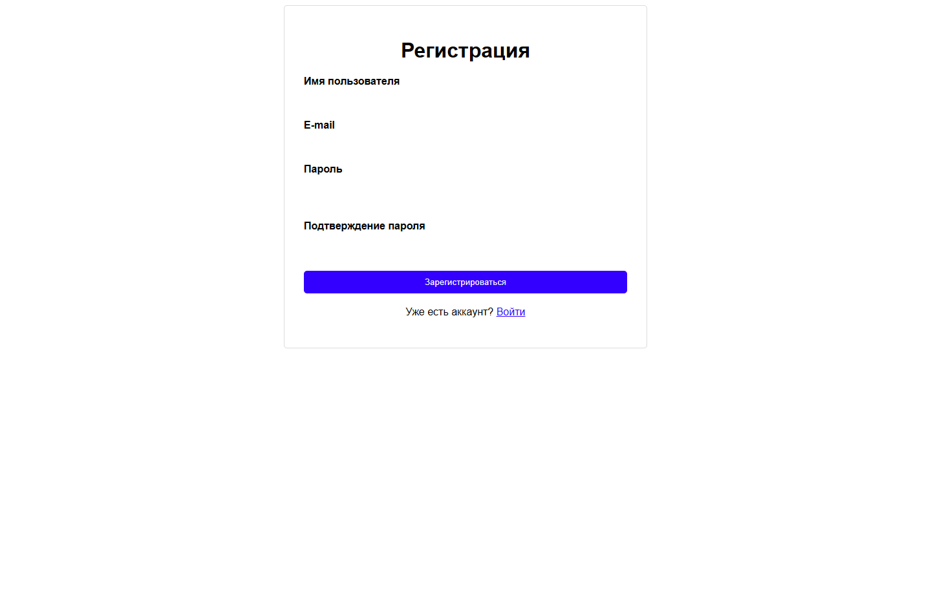
Реализация ИС. Регистрация

Slide 14
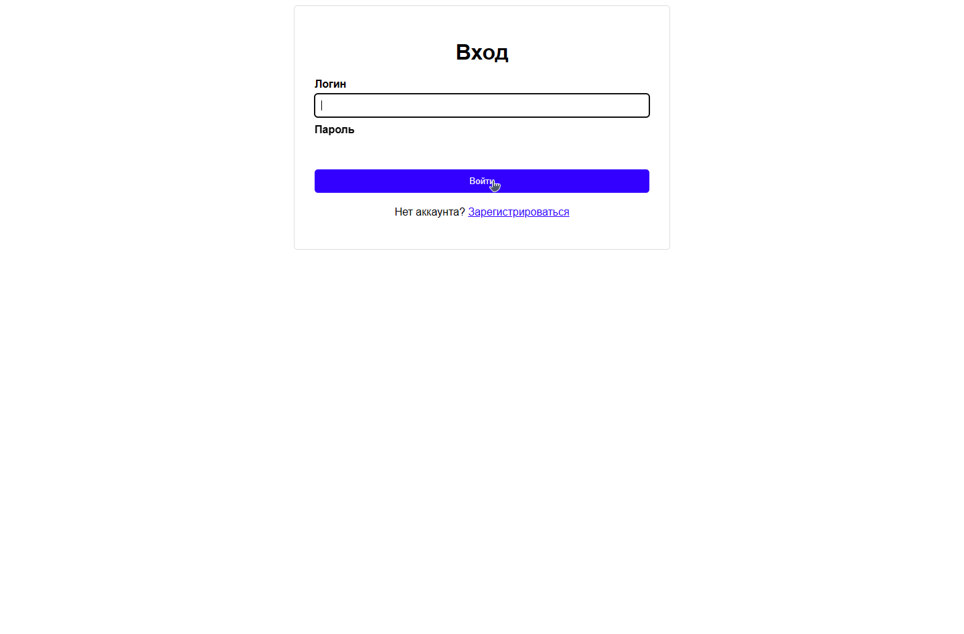
Реализация ИС. Авторизация

Slide 15
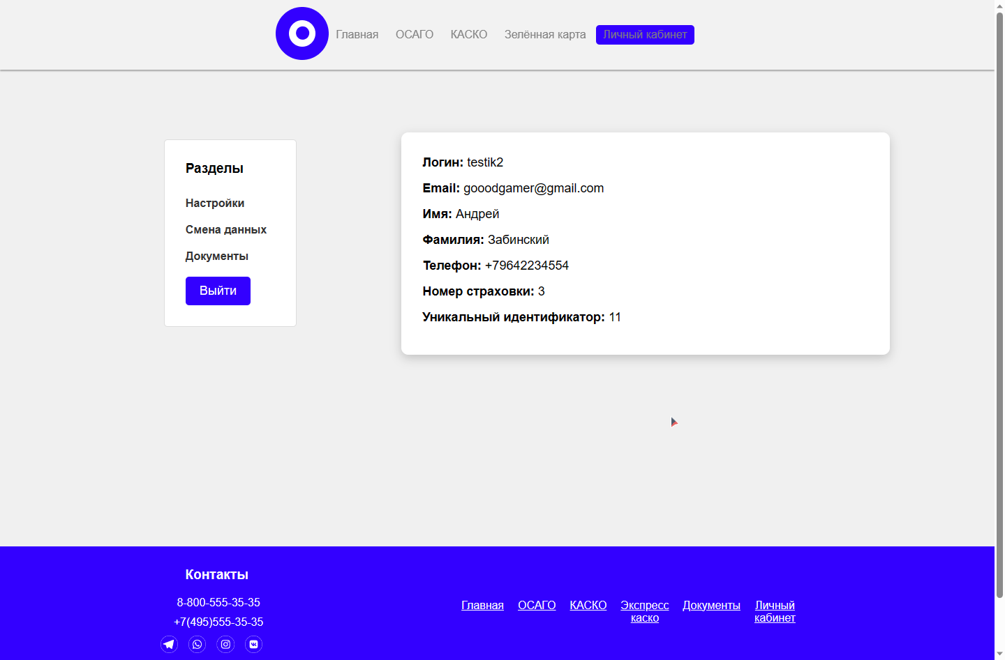
Реализация ИС. Личный кабинет

Slide 16
Отчёт о тестировании
Отчёт о тестировании по сайту Quick Save
Дата: 03.07.2023
В ходе тестирования сайта Quick Save были проведены проверки основных функциональных возможностей. Ниже представлены результаты тестирования:
1. Форма подачи заявки на страхование:
- Обнаружена неработоспособность формы подачи заявки на страхование.
2. Регистрация и авторизация:
- Функции регистрации и авторизации работают исправно.
- Пользователи могут успешно создать аккаунт и войти в систему с использованием своих учетных данных.
3. Админ-панель:
- Администраторы сайта могут успешно получить доступ к админ-панели и управлять основными функциями сайта, включая управление пользователями и страховыми полисами.
4. Редактирование данных в личном кабинете:
- Пользователи могут успешно редактировать свои персональные данные в личном кабинете.
- Изменения сохраняются и отображаются корректно.
Итоговый вывод:
В результате тестирования сайта Quick Save было обнаружено, что форма для подачи заявки на страхование не функционирует должным образом. Однако, другие функциональные возможности, такие как регистрация, авторизация, админ-панель и редактирование данных в личном кабинете, работают без проблем.

Slide 17
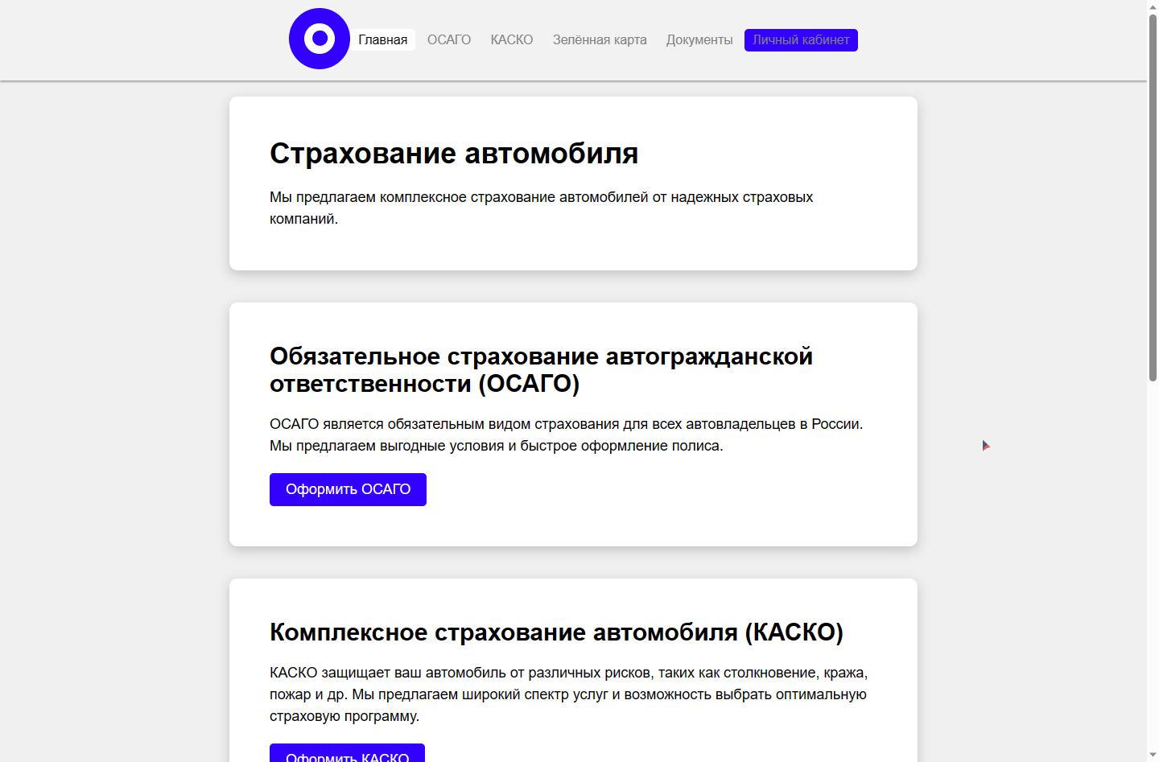
Демонстрация проекта

Slide 18
Заключение
В заключение по проекту ИС сайта страхования автомобилей Quick Save можно с уверенностью сказать, что было проделано значительное количество работы, и результаты достигнуты с успехом.
Процесс разработки ИС сайта страхования автомобилей Quick Save, безусловно, был вызовом. Мне пришлось столкнутся с различными техническими и функциональными задачами, которые требовали тщательного анализа и решения.

Slide 19
Благодарю за внимание!
Мои контактные данные:
Email: agarions21@gmail,com
GitHub: Adskiyunskill (Adskiyunskill) (github.com)

